Slide 1



党的二十大主要精神
县委宣讲团
2022.11
延迟符可删除

Slide 2
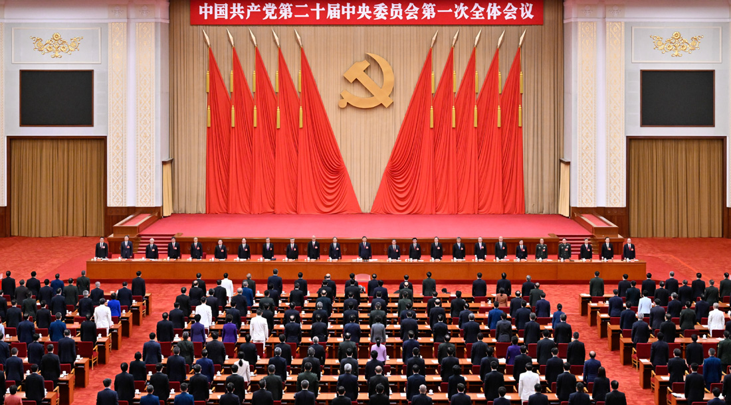
课件说明:集体课件资料主要来源于习近平总书记所作的报告和党的二十大精神宣讲提纲,
宣讲人员可结合宣讲部门和宣讲对象的实际进行丰富拓展。
中国共产党第二十次全国代表大会于2022年10月16日
至22日在北京胜利召开。
延迟符可删除

Slide 3
提
纲
第一部分
党的二十大的主题、主要成果
第二部分
过去5年的工作和新时代10年的伟大变革
第三部分
开辟马克思主义中国化时代化新境界
第四部分
关于中国式现代化
第五部分
关于全面建设社会主义现代化国家的目标任务
第六部分
关于坚持党的全面领导和全面从严治党
第七部分
关于应对风险挑战
延迟符可删除

Slide 4
01
党的二十大的主题、主要成果
延迟符可删除

Slide 5

党的二十大的主题、主要成果
(一)党的二十大的主题。
高举中国特色社会主义伟大旗帜，全面贯彻习近平新时代中国特色社会主义思想，弘扬伟大建党精神, 自信自强、守正创新，踔厉奋发、勇毅前行，为全面建设社会主义现代化国家、全面推进中华民族伟大复兴而团结奋斗。
(二)党的二十大的主要成果。
提出了党的二十大的主题,回顾了过去5年的工作和新时代10年的伟大变革,阐述了开辟马克思主义中国化时代化新境界、中国式现代化的中国特色和本质要求等重大问题，对全面建设社会主义现代化国家、全面推进中华民族伟大复兴进行了战略谋划，对统筹推进“五位一体”总体布局、协调推进“四个全面”战略布局作出了全面部署。
大会通过了习近平同志代表第十九届中央委员会所作的《高举中国特色社会主义伟大旗帜 为全面建设社会主义现代化国家而团结奋斗》的报告。
大会通过了《中国共产党章程（修正案）》。
党的二十届一中全会选举产生了以习近平同志为核心的新一届中央领导集体。
延迟符可删除

Slide 6
02
过去5年的工作和新时代10年的伟大变革
延迟符可删除

Slide 7
过去5年的工作和新时代10年的伟大变革
（一）过去5年取得的重大成就。
十九大以来的5年，是极不寻常、极不平凡的5年。党中央统筹中华民族伟大复兴战略全局和世界百年未有之大变局，召开七次全会，分别就宪法修改，深化党和国家机构改革，坚持和完善中国特色社会主义制度、推进国家治理体系和治理能力现代化，制定“十四五”规划和二〇三五年远景目标，全面总结党的百年奋斗重大成就和历史经验等重大问题作出决定和决议，就党和国家事业发展作出重大战略部署，团结带领全党全军全国各族人民有效应对严峻复杂的国际形势和接踵而至的巨大风险挑战，以奋发有为的精神把新时代中国特色社会主义不断推向前进。
延迟符可删除

Slide 8
过去五年的工作和新时代十年的伟大变革
（二）新时代10年取得的重大成就。
报告以“３”＋“１６”＋“４”的结构回顾总结新时代１０年的伟大变革。
“３”就是这10年间，我们经历了对党和人民事业具有重大现实意义和深远历史意义的三件大事：一是迎来中国共产党成立一百周年，二是中国特色社会主义进入新时代，三是完成脱贫攻坚、全面建成小康社会的历史任务，实现第一个百年奋斗目标。这是中国共产党和中国人民团结奋斗赢得的历史性胜利，是彪炳中华民族发展史册的历史性胜利，也是对世界具有深远影响的历史性胜利。
“１６“ 就是新时代１０年党和国家事业发展１６个方面的历史性成就和历史性变革。
“４”就是新时代十年的伟大变革，在党史、新中国史、改革开放史、社会主义发展史、中华民族发展史上４个方面的里程碑意义。
１０年来，我们取得的一切成就，都是党和人民一道拼出来、干出来、奋斗出来的。新时代的伟大实践充分证明，党确立习近平同志党中央的核心、全党的核心地位，确立习近平新时代中国特色社会主义思想的指导地位，是推动党和国家事业取得历史性成就、发生历史性变革的决定性因素，对新时代党和国家事业发展、对推进中华民族伟大复兴历史进程具有决定性意义。
延迟符可删除

Slide 9
03
开辟马克思主义中国化时代化新境界
延迟符可删除

Slide 10
开辟马克思主义中国化时代化新境界
习近平新时代中国特色社会主义思想是坚定自觉坚持和发展马克思主义的典范，是坚持“两个结合”、勇于推进理论创新的产物，以全新的视野深化了对共产党执政规律、社会主义建设规律、人类社会发展规律的认识，实现了马克思主义中国化时代化新的飞跃。党的十九大、十九届六中全会提出的“十个明确”、“十四个坚持”、“十三个方面成就”概括了这一思想的主要内容，必须长期坚持并不断丰富发展。
实践没有止境，理论创新也没有止境。报告用“六个必须坚持”作了概括和阐述。必须坚持人民至上；必须坚持自信自立；必须坚持守正创新；必须坚持问题导向；必须坚持系统观念；必须坚持胸怀天下。这六个必须坚持，是深刻理解习近平新时代中国特色社会主义思想必须牢牢把握的基本点，也是继续推进理论创新必须始终坚持的基本点。
延迟符可删除

Slide 11
04
关于中国式现代化
延迟符可删除

Slide 12
关于中国式现代化
从现在起，中国共产党的中心任务就是团结带领全国各族人民全面建成社会主义现代化强国、实现第二个百年奋斗目标，以中国式现代化全面推进中华民族伟大复兴。
（一）《报告》从五个方面对中国式现代化的中国特色作了阐述。
第一、中国式现代化是人口规模巨大的现代化。
第二、中国式现代化是全体人民共同富裕的现代化。
第三、中国式现代化是物质文明和精神文明相协调的现代化。
第四、中国式现代化是人与自然和谐共生的现代化。
第五、中国式现代化是走和平发展道路的现代化。
中国式现代化的本质要求是：坚持中国共产党领导，坚持中国特色社会主义，实现高质量发展，发展全过程人民民主，丰富人民精神世界，实现全体人民共同富裕，促进人与自然和谐共生，推动构建人类命运共同体，创造人类文明新形态。
延迟符可删除

Slide 13
关于中国式现代化
（二）报告提出前进道路上必须把握５条重大原则
第一、坚持和加强党的全面领导。
第二、坚持中国特色社会主义道路。
第三、坚持以人民为中心的发展思想。
第四、坚持深化改革开放。
第五、坚持发扬斗争精神。
延迟符可删除

Slide 14
05
关于全面建设社会主义现代化国家的目标任务
延迟符可删除

Slide 15
关于全面建设社会主义现代化国家的目标任务
全面建成社会主义现代化强国，总的战略安排是分两步走：从二〇二〇年到二〇三五年基本实现社会主义现代化；从二〇三五年到本世纪中叶把我国建成富强民主文明和谐美丽的社会主义现代化强国。
到二〇三五年，我国发展的总体目标是：１．经济实力、科技实力、综合国力大幅跃升，人均国内生产总值迈上新的大台阶，达到中等发达国家水平；２．实现高水平科技自立自强，进入创新型国家前列；３．建成现代化经济体系，形成新发展格局，基本实现新型工业化、信息化、城镇化、农业现代化；４．基本实现国家治理体系和治理能力现代化，全过程人民民主制度更加健全，基本建成法治国家、法治政府、法治社会；５．建成教育强国、科技强国、人才强国、文化强国、体育强国、健康中国，国家文化软实力显著增强；６．人民生活更加幸福美好，居民人均可支配收入再上新台阶，中等收入群体比重明显提高，基本公共服务实现均等化，农村基本具备现代生活条件，社会保持长期稳定，人的全面发展、全体人民共同富裕取得更为明显的实质性进展；７．广泛形成绿色生产生活方式，碳排放达峰后稳中有降，生态环境根本好转，美丽中国目标基本实现；８．国家安全体系和能力全面加强，基本实现国防和军队现代化。
在基本实现现代化的基础上，我们要继续奋斗，到本世纪中叶，把我国建设成为综合国力和国际影响力领先的社会主义现代化强国。
延迟符可删除

Slide 16
关于全面建设社会主义现代化国家的目标任务
未来五年是全面建设社会主义现代化国家开局起步的关键时期，主要目标任务是：１．经济高质量发展取得新突破，科技自立自强能力显著提升，构建新发展格局和建设现代化经济体系取得重大进展；２．改革开放迈出新步伐，国家治理体系和治理能力现代化深入推进，社会主义市场经济体制更加完善，更高水平开放型经济新体制基本形成；３．全过程人民民主制度化、规范化、程序化水平进一步提高，中国特色社会主义法治体系更加完善；４．人民精神文化生活更加丰富，中华民族凝聚力和中华文化影响力不断增强；５．居民收入增长和经济增长基本同步，劳动报酬提高与劳动生产率提高基本同步，基本公共服务均等化水平明显提升，多层次社会保障体系更加健全；６．城乡人居环境明显改善，美丽中国建设成效显著；７．国家安全更为巩固，建军一百年奋斗目标如期实现，平安中国建设扎实推进；８．中国国际地位和影响进一步提高，在全球治理中发挥更大作用。
延迟符可删除

Slide 17
06
关于坚持党的全面领导和全面从严治党
延迟符可删除

Slide 18
关于坚持党的全面领导和全面从严治党
《报告》部署了七个方面的主要任务。
（一）坚持和加强党中央集中统一领导。
（二）坚持不懈用习近平新时代中国特色社会主义思想凝心铸魂。
（三）完善党的自我革命制度规范体系。
（四）建设堪当民族复兴重任的高素质干部队伍。
（五）增强党组织政治功能和组织功能。
（六）坚持以严的基调强化正风肃纪。
（七）坚决打赢反腐败斗争攻坚战持久战。
延迟符可删除

Slide 19
07
关于应对风险挑战
延迟符可删除

Slide 20
关于应对风险挑战
我们必须丢掉一切幻想，坚持底线思维，战胜一切风险挑战。
最根本的是要把我们自己的事情做好。要牢记五个必由之路：
（一）坚持党的领导是坚持和发展中国特色社会主义的必由之路
（二）中国特色社会主义是实现中华民族伟大复兴的必由之路
（三）团结奋斗是中国人民创造历史伟业的必由之路
（四）贯彻新发展理念是新时代我国发展壮大的必由之路
（五）全面从严治党是党永葆生机活力、走好新的赶考之路的必由之路
延迟符可删除

Slide 21
我们要紧密团结在以习近平同志为核心的党中央周围，高举中国特色社会主义伟大旗帜，全面贯彻习近平新时代中国特色社会主义思想，牢记空谈误国、实干兴邦，坚定信心、同心同德，埋头苦干、奋勇前进，为全面建设社会主义现代化国家、全面推进中华民族伟大复兴而团结奋斗！
延迟符可删除

Slide 22
谢谢大家！

